Slide 1
Профсоюзная организация МБОУ СОШ №153

Slide 2
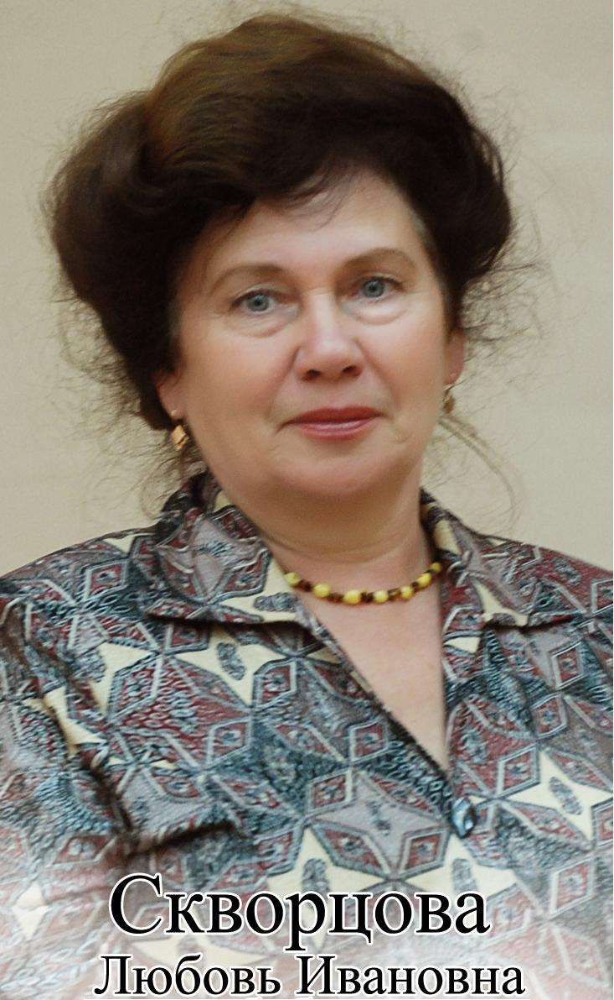
Председатель профсоюзного комитета МБОУ СОШ №153

Slide 3
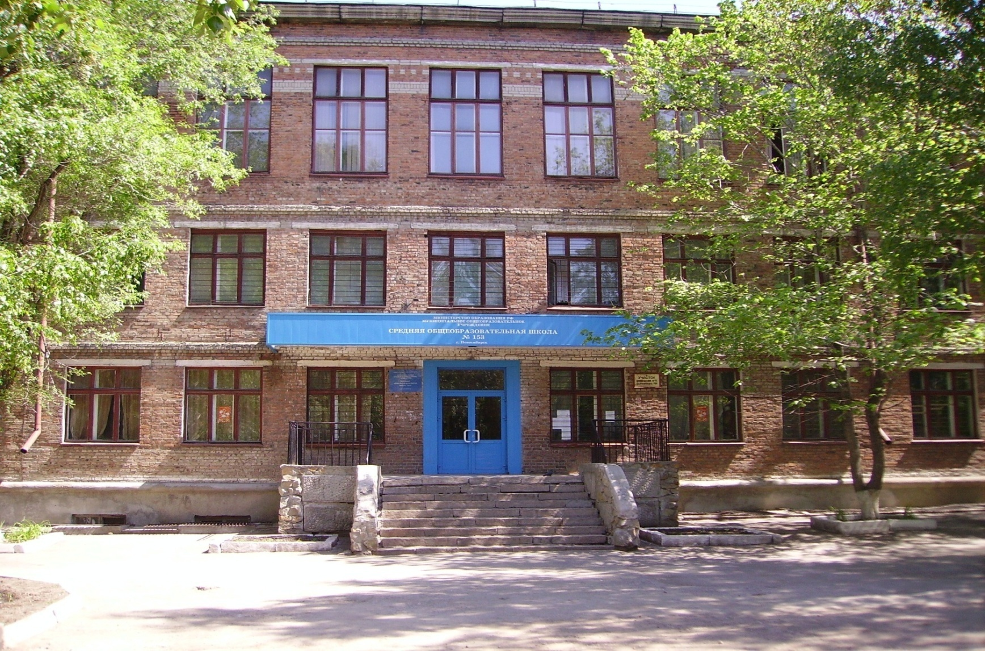
Адрес сайта МБОУ СОШ №153
Рhttp://s 153.edu54.ru/

Slide 4
Коллективный договор МБОУ СОШ № 153

Slide 5
10 причин для вступления в профсоюз
О профсоюзах мы знаем давно
Из старых журналов, из книг, из кино:
Ведь это для нас, как ведущий в степи,
Где можно поддержку и помощь найти!
А в школе у нас много всяческих дел.
За счет профсоюза на Юг полетел:
Путевочку льготную дали учителю,
И для ребенка путевку – родителю,
Пусть в санатории он отдохнет,
Здоровье подлечит, там сходит в поход…

Slide 6
За счет профсоюза в школе у нас
Для релаксации выделен час!
И фитнес для тех, кто быть хочет стройняшкой,
И фиточайку можно выпить по чашке!
И ждем Новый Год: дадут детям подарки.
И встречу с поэтом устроят нам в парке.
А если на отдых заслуженный выйдем,
То нас посетят,
И к празднику в школу
Нас всех пригласят!

Slide 7
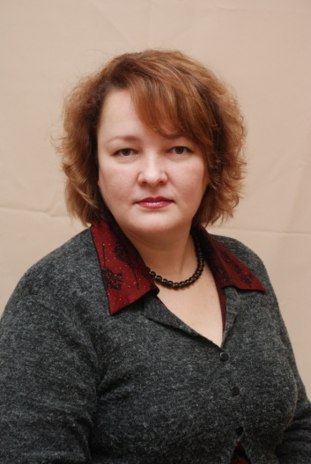
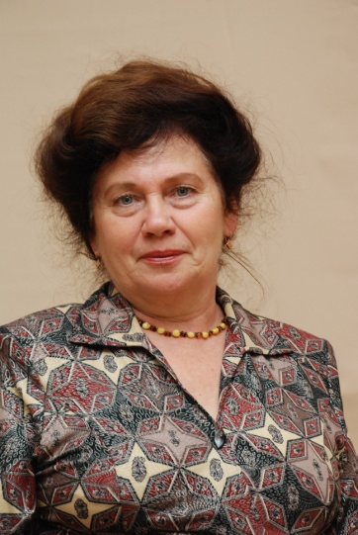
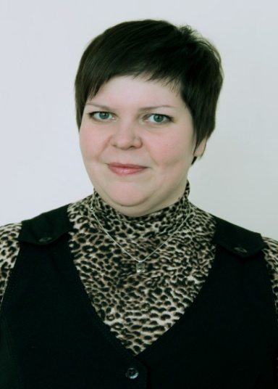
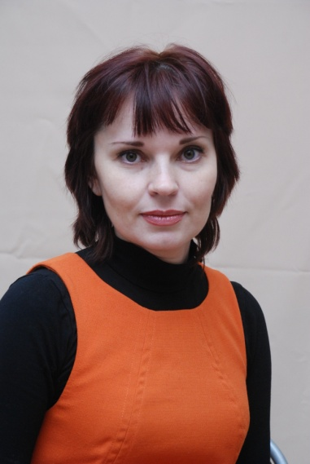
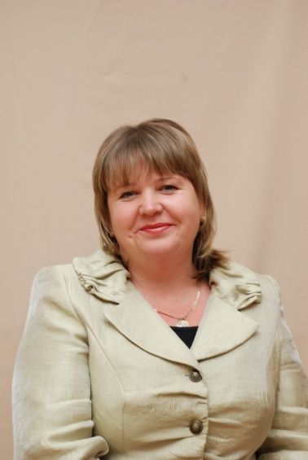
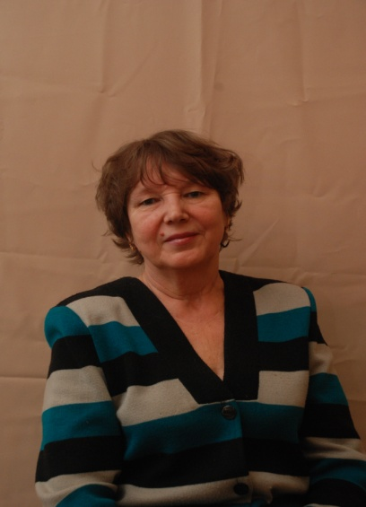
Профсоюзный комитет
Соснина А.С.
Скворцова Л.И.
Васильева И.В.
Ничипоренко Е.С.
Андрющенко Л.В.
Мамушкина А.А.
Шатрова С.Г.

Slide 8
Приоритеты совместной деятельности профкома и администрации школы:
Повышение жизненного уровня всех сотрудников школы.
Обеспечение психологически комфортного микроклимата, создание благоприятных условий труда и отдыха сотрудников.
Создание условий для максимального раскрытия профессионального мастерства и творческих возможностей каждого.

Slide 9
Учитель года
2006 г. Слободянюк А.Ю., Учитель музыки, вошёл в «золотую десятку» Городского конкурса
2007 г. Петрова М.В., учитель русского языка и литературы, второе место в районом конкурсе
2008 г. Мареева О.М., учитель английского языка, лауреат районного конкурса
2009 г. Андрющенко Л.В., учитель начальных классов, лауреат районного конкурса
Должикова Н.С., учитель английского языка, лауреат районного конкурса
Кравченко Т.А.(мс), учитель информатики и ИКТ, участник районного и городского конкурса

Slide 10
2010 г. Абдурахманова И.Г., учитель начальных классов, лауреат районного конкурса
2011 г. Васильева И.В., учитель русского языка и литературы, победитель районного конкурса, в «золотой десятке»
2012 г. Тиунова О.А., учитель начальных классов
Беленкова В.А.(мс), учитель географии

Slide 11
Награждены Почётной грамотой работников общего образования
2008 г. Васильева Ирина Владимировна
2012 г. Хотьков Борис Васильевич

Slide 12
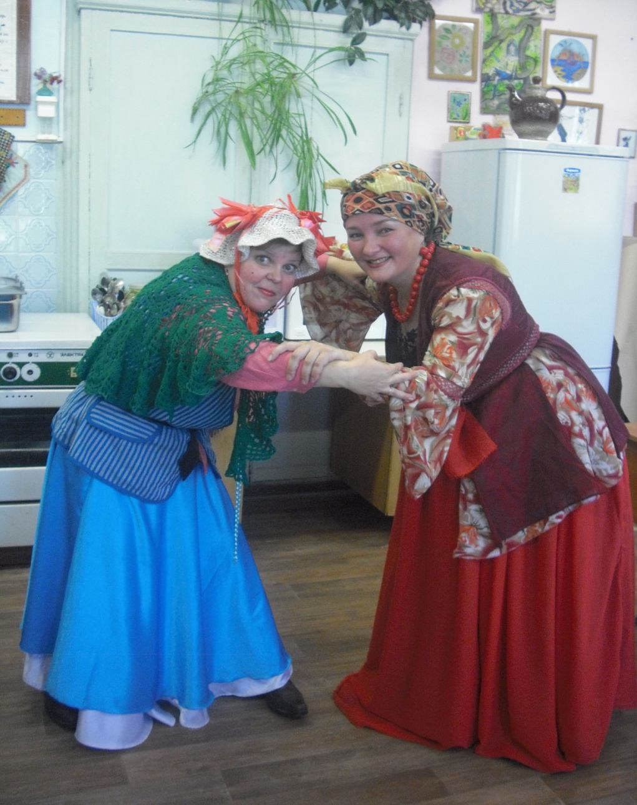
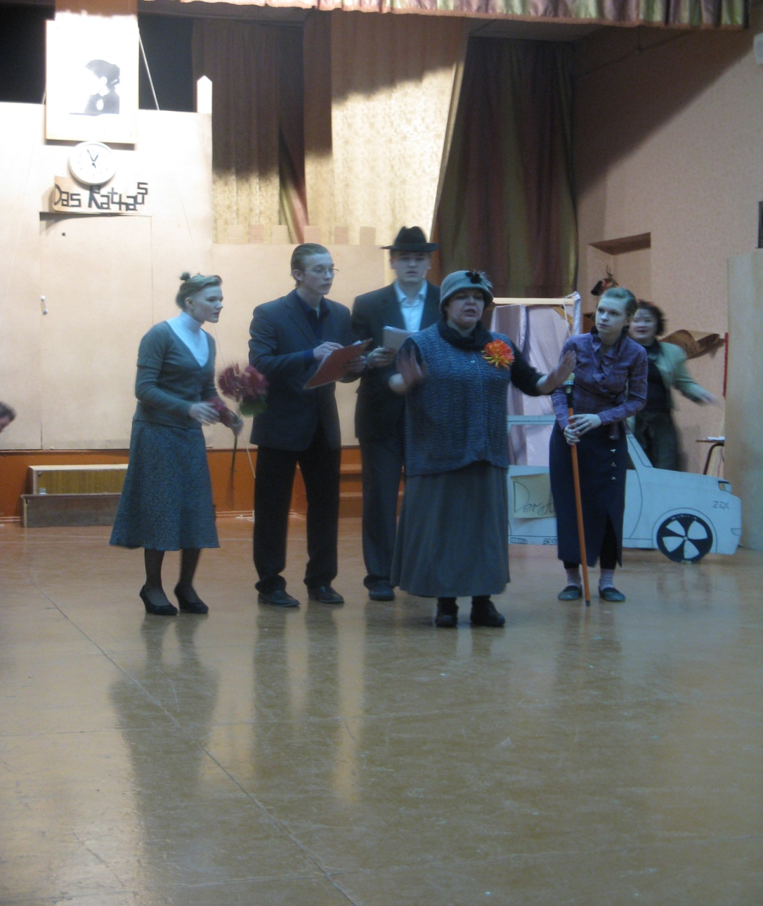
Школьная театральная студия «Дебют»

Slide 13
«Профсоюзный лидер образования – 2011»

